Slide 1

ПРОВЕРЯЙ ИИ
Исходник. Смысл.
Проверяемое основание.
MediaSchool
Информатика, 7 класс
Notes:
Информатика, 7 класс. Слайд 1.
Место в сценарии: 0–3 мин.
Вопрос: Текст помощника уверенный и написан без ошибок. Как узнать, верны ли в нём числа и факты?
Спросить устную гипотезу. Концептуальная иллюстрация не задаёт точных данных. Не оценивать предположение.
Полные условия и варианты проведения есть в самостоятельном плане учителя.
[Sources]
https://edsoo.ru/wp-content/uploads/2025/07/2025_ooo_frp_informatika-7-9_baza.pdf
https://support.microsoft.com/ru-ru/word/training/check-grammar-spelling-and-more-in-word
https://support.microsoft.com/ru-ru/word/dictate-your-documents-in-word
https://nssdc.gsfc.nasa.gov/planetary/lunar/apollo11info.html
Изображение: ImageGen или утверждённая визуализация предыдущих уроков MediaSchool. Это учебная иллюстрация, не интерфейс программы и не документальная фотография события.
[/Sources]

Slide 2

Сначала вход
Речь. Изображение знаков.
Текст на другом языке.
Запрос генератору.
A1. Какой процесс работает с каждым входом?
MediaSchool
02
Notes:
Информатика, 7 класс. Слайд 2.
Место в сценарии: 3–4 мин.
Вопрос: A1. Какой процесс работает с каждым входом?
Полные условия и ключи в плане. Ответ показывать после собственной попытки. Попросить объяснить основание и условия модели. Точные числа берутся из текста, не из иллюстрации.
Полные условия и варианты проведения есть в самостоятельном плане учителя.
[Sources]
https://edsoo.ru/wp-content/uploads/2025/07/2025_ooo_frp_informatika-7-9_baza.pdf
https://support.microsoft.com/ru-ru/word/training/check-grammar-spelling-and-more-in-word
https://support.microsoft.com/ru-ru/word/dictate-your-documents-in-word
https://nssdc.gsfc.nasa.gov/planetary/lunar/apollo11info.html
Изображение: ImageGen или утверждённая визуализация предыдущих уроков MediaSchool. Это учебная иллюстрация, не интерфейс программы и не документальная фотография события.
[/Sources]

Slide 3

Сравни роли
Голосовой ввод. OCR.
Перевод. Генерация.
Сервис может совмещать этапы.
Что ожидается на выходе?
MediaSchool
03
Notes:
Информатика, 7 класс. Слайд 3.
Место в сценарии: 4–6 мин.
Вопрос: Что ожидается на выходе?
Полные условия и ключи в плане. Ответ показывать после собственной попытки. Попросить объяснить основание и условия модели. Точные числа берутся из текста, не из иллюстрации.
Полные условия и варианты проведения есть в самостоятельном плане учителя.
[Sources]
https://edsoo.ru/wp-content/uploads/2025/07/2025_ooo_frp_informatika-7-9_baza.pdf
https://support.microsoft.com/ru-ru/word/training/check-grammar-spelling-and-more-in-word
https://support.microsoft.com/ru-ru/word/dictate-your-documents-in-word
https://nssdc.gsfc.nasa.gov/planetary/lunar/apollo11info.html
Изображение: ImageGen или утверждённая визуализация предыдущих уроков MediaSchool. Это учебная иллюстрация, не интерфейс программы и не документальная фотография события.
[/Sources]

Slide 4
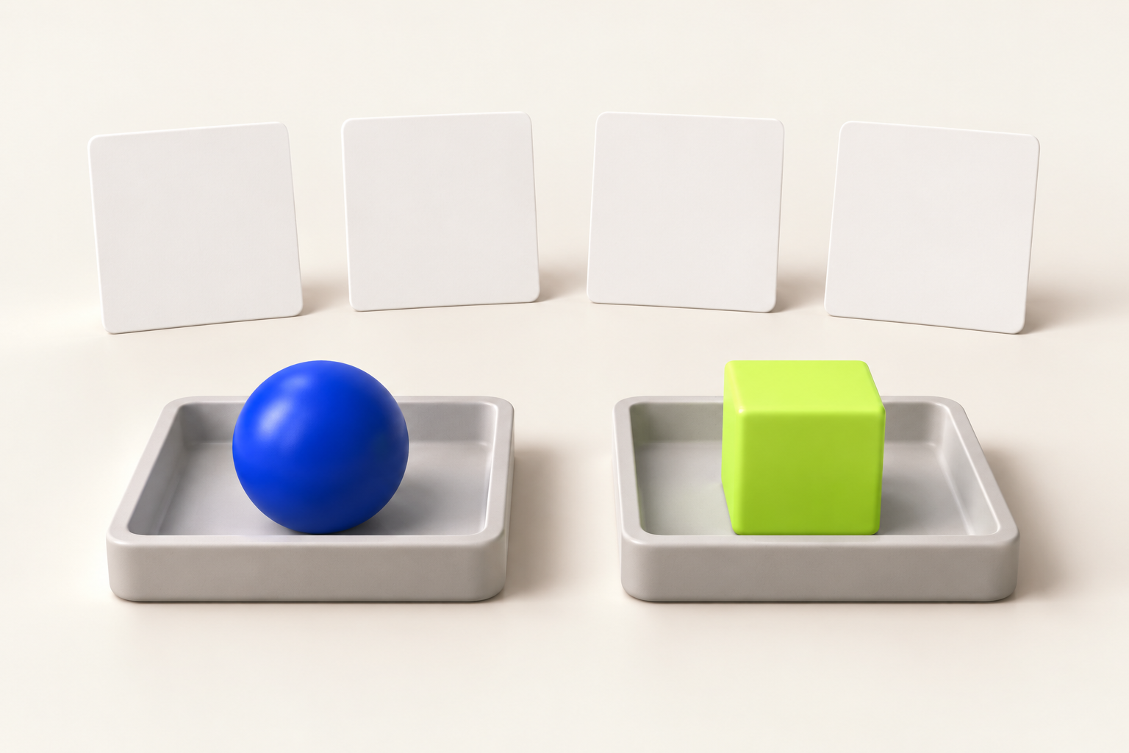
Различай операции
Речь записывается текстом.
Изображение распознаётся.
Перевод сохраняет смысл.
Генерация не гарантирует точную копию источника.
MediaSchool
04
Notes:
Информатика, 7 класс. Слайд 4.
Место в сценарии: 6–7 мин.
Вопрос: Генерация не гарантирует точную копию источника.
Полные условия и ключи в плане. Ответ показывать после собственной попытки. Попросить объяснить основание и условия модели. Точные числа берутся из текста, не из иллюстрации.
Полные условия и варианты проведения есть в самостоятельном плане учителя.
[Sources]
https://edsoo.ru/wp-content/uploads/2025/07/2025_ooo_frp_informatika-7-9_baza.pdf
https://support.microsoft.com/ru-ru/word/training/check-grammar-spelling-and-more-in-word
https://support.microsoft.com/ru-ru/word/dictate-your-documents-in-word
https://nssdc.gsfc.nasa.gov/planetary/lunar/apollo11info.html
Изображение: ImageGen или утверждённая визуализация предыдущих уроков MediaSchool. Это учебная иллюстрация, не интерфейс программы и не документальная фотография события.
[/Sources]

Slide 5
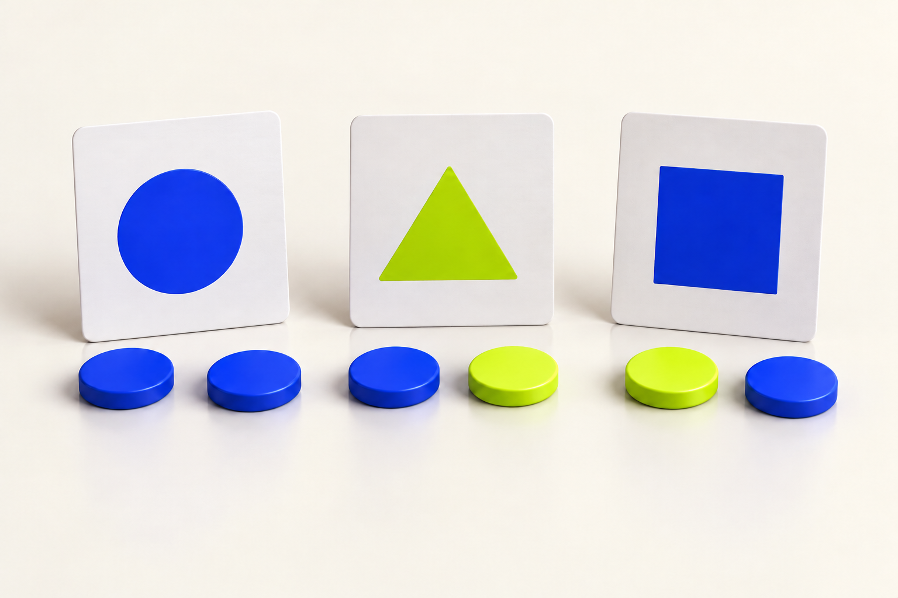
Правдоподобная ошибка
Время похоже на настоящее.
Слова написаны грамотно.
Исходник всё равно нужен.
Что именно должно совпасть?
MediaSchool
05
Notes:
Информатика, 7 класс. Слайд 5.
Место в сценарии: 7–8 мин.
Вопрос: Что именно должно совпасть?
Полные условия и ключи в плане. Ответ показывать после собственной попытки. Попросить объяснить основание и условия модели. Точные числа берутся из текста, не из иллюстрации.
Полные условия и варианты проведения есть в самостоятельном плане учителя.
[Sources]
https://edsoo.ru/wp-content/uploads/2025/07/2025_ooo_frp_informatika-7-9_baza.pdf
https://support.microsoft.com/ru-ru/word/training/check-grammar-spelling-and-more-in-word
https://support.microsoft.com/ru-ru/word/dictate-your-documents-in-word
https://nssdc.gsfc.nasa.gov/planetary/lunar/apollo11info.html
Изображение: ImageGen или утверждённая визуализация предыдущих уроков MediaSchool. Это учебная иллюстрация, не интерфейс программы и не документальная фотография события.
[/Sources]

Slide 6
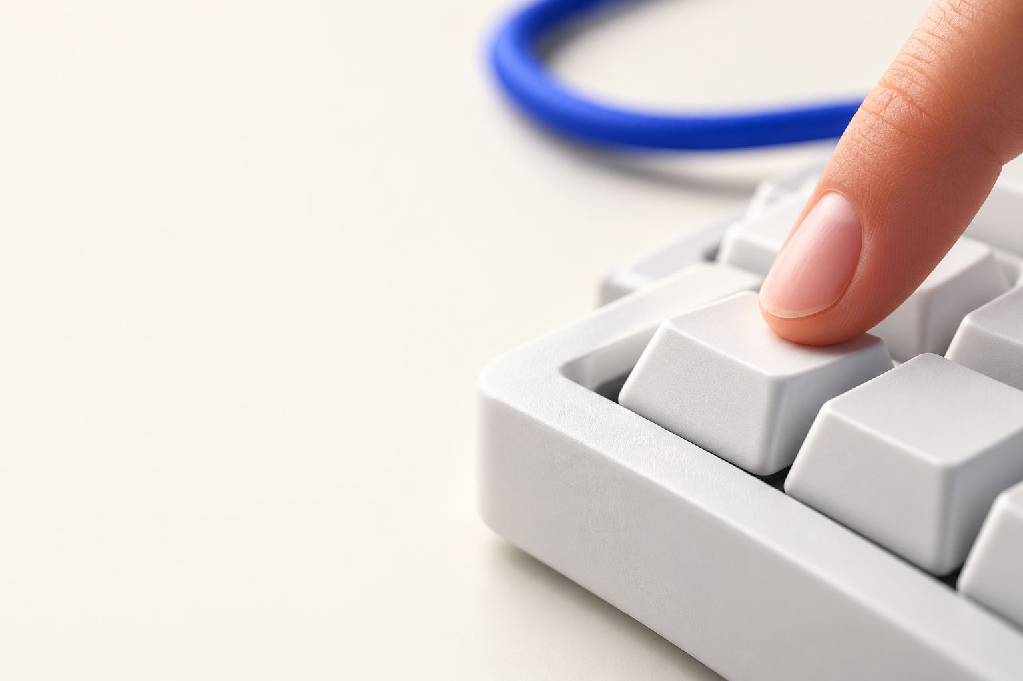
Проверь число
Исходник:16:30.
Учебный результат:18:30.
Кабинет 208 в обоих.
K1. Как обосновать исправление?
MediaSchool
06
Notes:
Информатика, 7 класс. Слайд 6.
Место в сценарии: 8–10 мин.
Вопрос: K1. Как обосновать исправление?
Полные условия и ключи в плане. Ответ показывать после собственной попытки. Попросить объяснить основание и условия модели. Точные числа берутся из текста, не из иллюстрации.
Полные условия и варианты проведения есть в самостоятельном плане учителя.
[Sources]
https://edsoo.ru/wp-content/uploads/2025/07/2025_ooo_frp_informatika-7-9_baza.pdf
https://support.microsoft.com/ru-ru/word/training/check-grammar-spelling-and-more-in-word
https://support.microsoft.com/ru-ru/word/dictate-your-documents-in-word
https://nssdc.gsfc.nasa.gov/planetary/lunar/apollo11info.html
Изображение: ImageGen или утверждённая визуализация предыдущих уроков MediaSchool. Это учебная иллюстрация, не интерфейс программы и не документальная фотография события.
[/Sources]

Slide 7

Сверяй с исходником
Вернуть 16:30.
Кабинет 208 сохранить.
Указать место сравнения.
Это подготовленный пример, не настоящий запуск OCR.
MediaSchool
07
Notes:
Информатика, 7 класс. Слайд 7.
Место в сценарии: 10–11 мин.
Вопрос: Это подготовленный пример, не настоящий запуск OCR.
Полные условия и ключи в плане. Ответ показывать после собственной попытки. Попросить объяснить основание и условия модели. Точные числа берутся из текста, не из иллюстрации.
Полные условия и варианты проведения есть в самостоятельном плане учителя.
[Sources]
https://edsoo.ru/wp-content/uploads/2025/07/2025_ooo_frp_informatika-7-9_baza.pdf
https://support.microsoft.com/ru-ru/word/training/check-grammar-spelling-and-more-in-word
https://support.microsoft.com/ru-ru/word/dictate-your-documents-in-word
https://nssdc.gsfc.nasa.gov/planetary/lunar/apollo11info.html
Изображение: ImageGen или утверждённая визуализация предыдущих уроков MediaSchool. Это учебная иллюстрация, не интерфейс программы и не документальная фотография события.
[/Sources]

Slide 8
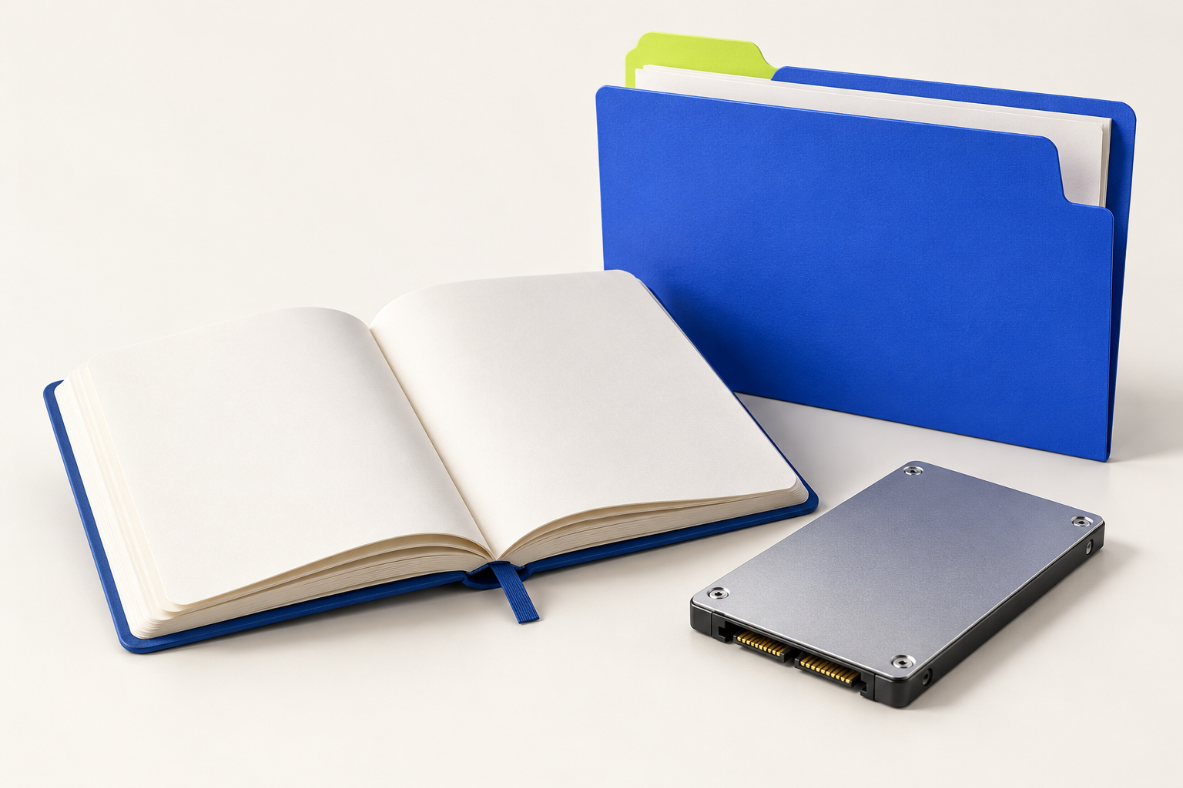
Не потеряй отрицание
No homework today.
No — нет; homework — задание;
today — сегодня.
B1. В листе дан неверный перевод.
MediaSchool
08
Notes:
Информатика, 7 класс. Слайд 8.
Место в сценарии: 11–12 мин.
Вопрос: B1. В листе дан неверный перевод.
Полные условия и ключи в плане. Ответ показывать после собственной попытки. Попросить объяснить основание и условия модели. Точные числа берутся из текста, не из иллюстрации.
Полные условия и варианты проведения есть в самостоятельном плане учителя.
[Sources]
https://edsoo.ru/wp-content/uploads/2025/07/2025_ooo_frp_informatika-7-9_baza.pdf
https://support.microsoft.com/ru-ru/word/training/check-grammar-spelling-and-more-in-word
https://support.microsoft.com/ru-ru/word/dictate-your-documents-in-word
https://nssdc.gsfc.nasa.gov/planetary/lunar/apollo11info.html
Изображение: ImageGen или утверждённая визуализация предыдущих уроков MediaSchool. Это учебная иллюстрация, не интерфейс программы и не документальная фотография события.
[/Sources]

Slide 9

Смысл важнее гладкости
Сегодня нет
домашнего задания.
Отрицание меняет сообщение.
Знание других английских слов не требуется.
MediaSchool
09
Notes:
Информатика, 7 класс. Слайд 9.
Место в сценарии: 12–13 мин.
Вопрос: Знание других английских слов не требуется.
Полные условия и ключи в плане. Ответ показывать после собственной попытки. Попросить объяснить основание и условия модели. Точные числа берутся из текста, не из иллюстрации.
Полные условия и варианты проведения есть в самостоятельном плане учителя.
[Sources]
https://edsoo.ru/wp-content/uploads/2025/07/2025_ooo_frp_informatika-7-9_baza.pdf
https://support.microsoft.com/ru-ru/word/training/check-grammar-spelling-and-more-in-word
https://support.microsoft.com/ru-ru/word/dictate-your-documents-in-word
https://nssdc.gsfc.nasa.gov/planetary/lunar/apollo11info.html
Изображение: ImageGen или утверждённая визуализация предыдущих уроков MediaSchool. Это учебная иллюстрация, не интерфейс программы и не документальная фотография события.
[/Sources]

Slide 10
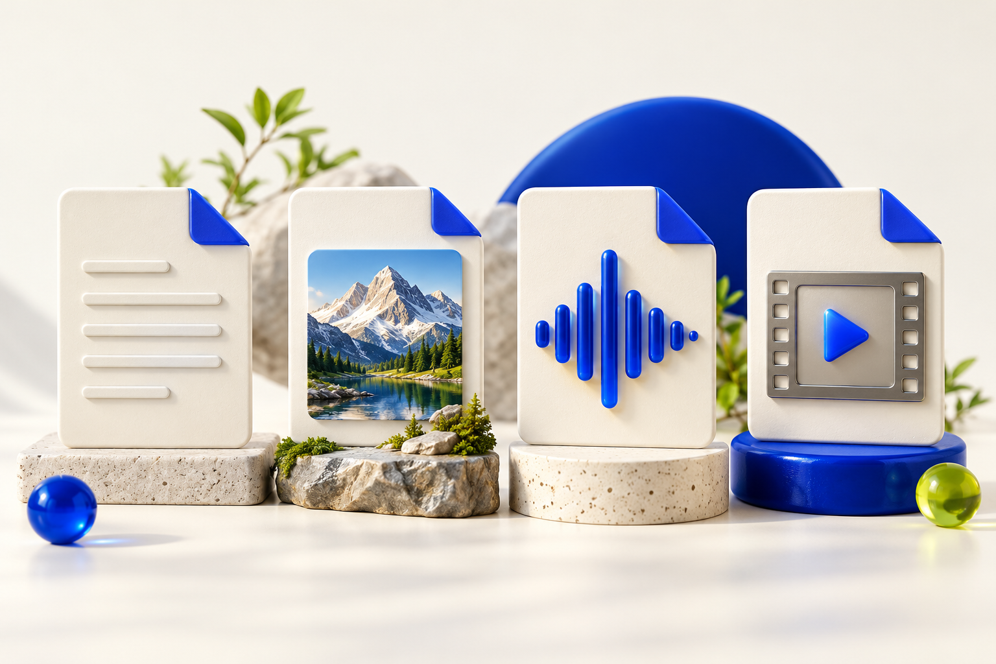
Проверенный фрагмент
NASA: дата запуска,
дата посадки,
роли участников.
P1. Источник и словарь в C1 и NASA-excerpt.txt.
MediaSchool
10
Notes:
Информатика, 7 класс. Слайд 10.
Место в сценарии: 13–14 мин.
Вопрос: P1. Источник и словарь в C1 и NASA-excerpt.txt.
Полные условия и ключи в плане. Ответ показывать после собственной попытки. Попросить объяснить основание и условия модели. Точные числа берутся из текста, не из иллюстрации.
Полные условия и варианты проведения есть в самостоятельном плане учителя.
[Sources]
https://edsoo.ru/wp-content/uploads/2025/07/2025_ooo_frp_informatika-7-9_baza.pdf
https://support.microsoft.com/ru-ru/word/training/check-grammar-spelling-and-more-in-word
https://support.microsoft.com/ru-ru/word/dictate-your-documents-in-word
https://nssdc.gsfc.nasa.gov/planetary/lunar/apollo11info.html
Изображение: ImageGen или утверждённая визуализация предыдущих уроков MediaSchool. Это учебная иллюстрация, не интерфейс программы и не документальная фотография события.
[/Sources]

Slide 11

Было — исправил — основание
Свой текст А или Б.
Конкретный факт и место источника.
Своя сохранённая копия.
Все ответы помощника вымышлены.
MediaSchool
11
Notes:
Информатика, 7 класс. Слайд 11.
Место в сценарии: 13–14 мин.
Вопрос: Все ответы помощника вымышлены.
Полные условия и ключи в плане. Ответ показывать после собственной попытки. Попросить объяснить основание и условия модели. Точные числа берутся из текста, не из иллюстрации.
Полные условия и варианты проведения есть в самостоятельном плане учителя.
[Sources]
https://edsoo.ru/wp-content/uploads/2025/07/2025_ooo_frp_informatika-7-9_baza.pdf
https://support.microsoft.com/ru-ru/word/training/check-grammar-spelling-and-more-in-word
https://support.microsoft.com/ru-ru/word/dictate-your-documents-in-word
https://nssdc.gsfc.nasa.gov/planetary/lunar/apollo11info.html
Изображение: ImageGen или утверждённая визуализация предыдущих уроков MediaSchool. Это учебная иллюстрация, не интерфейс программы и не документальная фотография события.
[/Sources]

Slide 12
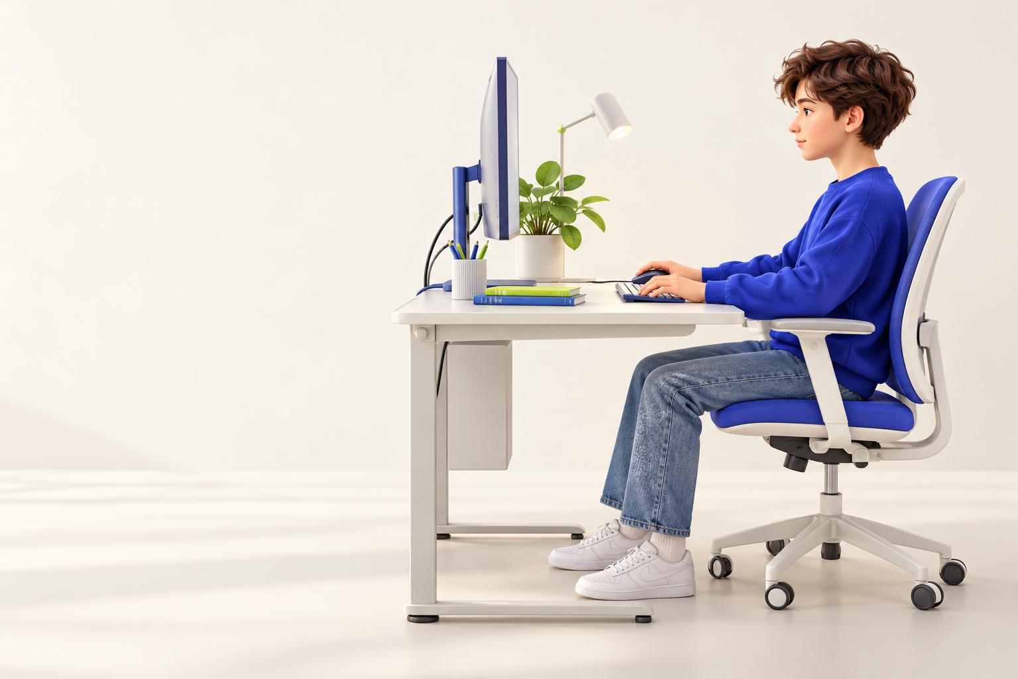
Пауза
Убери проекцию.
Измени позу и фокус взгляда.
Две минуты без проекции.
MediaSchool
12
Notes:
Информатика, 7 класс. Слайд 12.
Место в сценарии: 14–16 мин.
Вопрос:
Полные условия и ключи в плане. Ответ показывать после собственной попытки. Показать коротко, затем снять проекцию на полные 2 минуты.
Полные условия и варианты проведения есть в самостоятельном плане учителя.
[Sources]
https://edsoo.ru/wp-content/uploads/2025/07/2025_ooo_frp_informatika-7-9_baza.pdf
https://support.microsoft.com/ru-ru/word/training/check-grammar-spelling-and-more-in-word
https://support.microsoft.com/ru-ru/word/dictate-your-documents-in-word
https://nssdc.gsfc.nasa.gov/planetary/lunar/apollo11info.html
Изображение: ImageGen или утверждённая визуализация предыдущих уроков MediaSchool. Это учебная иллюстрация, не интерфейс программы и не документальная фотография события.
[/Sources]

Slide 13
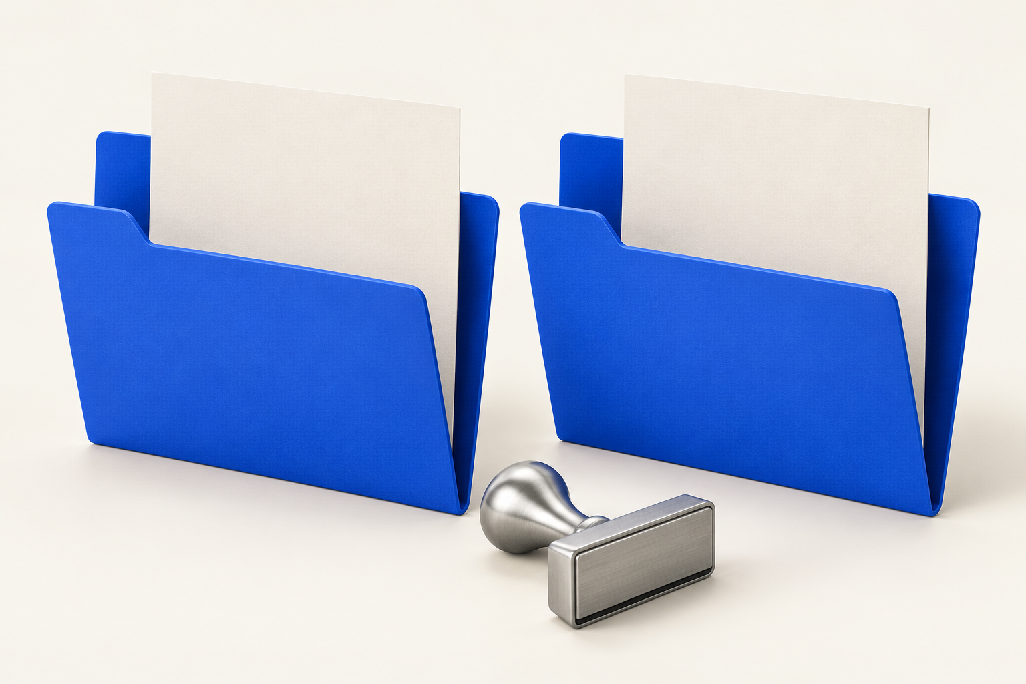
Шесть минут каждому
Сравни свой вариант.
Исправь факты и смысл.
Запиши проверяемое основание.
P1. Сохрани и повторно открой свой документ.
MediaSchool
13
Notes:
Информатика, 7 класс. Слайд 13.
Место в сценарии: 16–30 мин.
Вопрос: P1. Сохрани и повторно открой свой документ.
Полные условия и ключи в плане. Ответ показывать после собственной попытки. Попросить объяснить основание и условия модели. Точные числа берутся из текста, не из иллюстрации.
Полные условия и варианты проведения есть в самостоятельном плане учителя.
[Sources]
https://edsoo.ru/wp-content/uploads/2025/07/2025_ooo_frp_informatika-7-9_baza.pdf
https://support.microsoft.com/ru-ru/word/training/check-grammar-spelling-and-more-in-word
https://support.microsoft.com/ru-ru/word/dictate-your-documents-in-word
https://nssdc.gsfc.nasa.gov/planetary/lunar/apollo11info.html
Изображение: ImageGen или утверждённая визуализация предыдущих уроков MediaSchool. Это учебная иллюстрация, не интерфейс программы и не документальная фотография события.
[/Sources]

Slide 14
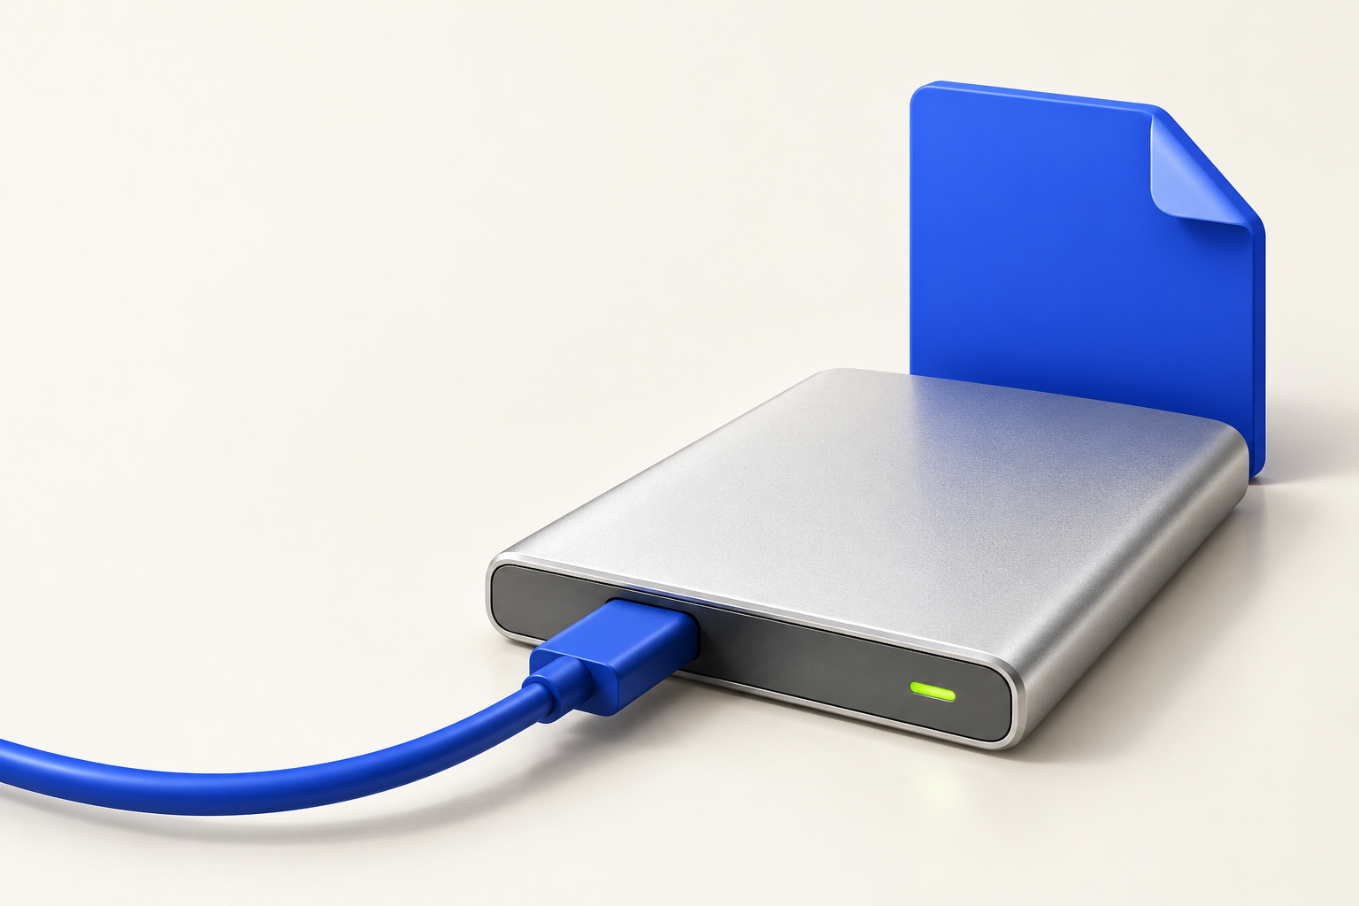
Покажи свидетельство
Не только название сайта.
Конкретное утверждение.
Подтверждающая запись.
Какое место источника поддерживает правку?
MediaSchool
14
Notes:
Информатика, 7 класс. Слайд 14.
Место в сценарии: 30–32 мин.
Вопрос: Какое место источника поддерживает правку?
Полные условия и ключи в плане. Ответ показывать после собственной попытки. Попросить объяснить основание и условия модели. Точные числа берутся из текста, не из иллюстрации.
Полные условия и варианты проведения есть в самостоятельном плане учителя.
[Sources]
https://edsoo.ru/wp-content/uploads/2025/07/2025_ooo_frp_informatika-7-9_baza.pdf
https://support.microsoft.com/ru-ru/word/training/check-grammar-spelling-and-more-in-word
https://support.microsoft.com/ru-ru/word/dictate-your-documents-in-word
https://nssdc.gsfc.nasa.gov/planetary/lunar/apollo11info.html
Изображение: ImageGen или утверждённая визуализация предыдущих уроков MediaSchool. Это учебная иллюстрация, не интерфейс программы и не документальная фотография события.
[/Sources]

Slide 15
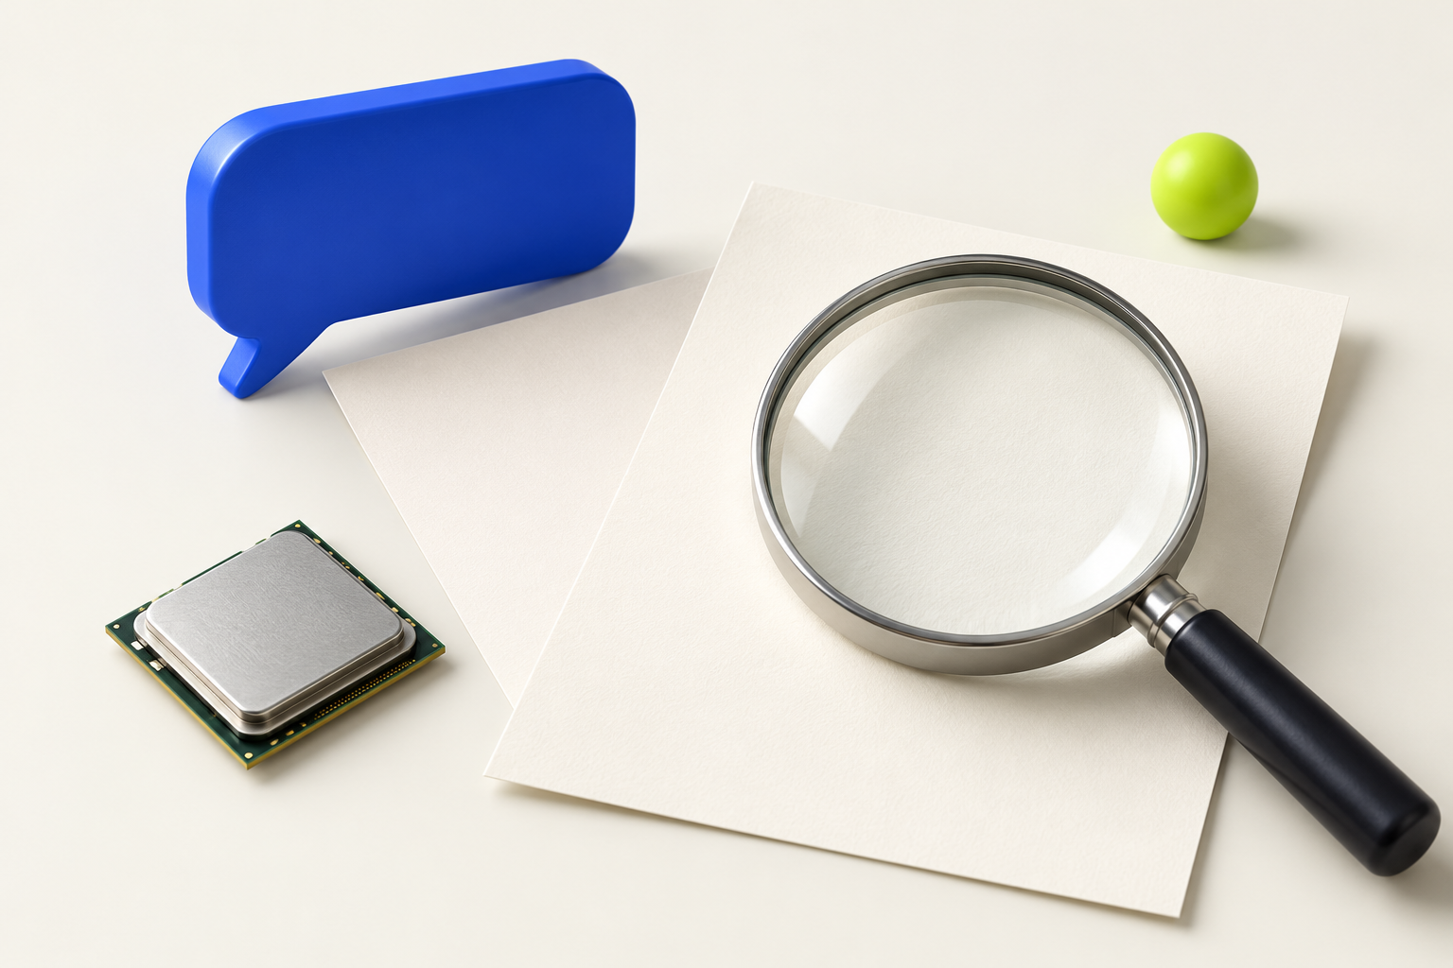
Проверим совет ИИ
Придуманный совет помощника
«Я уверен и написал NASA.
Значит, всё доказано.
Исходник не нужен».
AI1. Каких проверок не хватает?
MediaSchool
15
Notes:
Информатика, 7 класс. Слайд 15.
Место в сценарии: 32–34 мин.
Вопрос: AI1. Каких проверок не хватает?
Полные условия и ключи в плане. Ответ показывать после собственной попытки. Попросить объяснить основание и условия модели. Точные числа берутся из текста, не из иллюстрации.
Полные условия и варианты проведения есть в самостоятельном плане учителя.
[Sources]
https://edsoo.ru/wp-content/uploads/2025/07/2025_ooo_frp_informatika-7-9_baza.pdf
https://support.microsoft.com/ru-ru/word/training/check-grammar-spelling-and-more-in-word
https://support.microsoft.com/ru-ru/word/dictate-your-documents-in-word
https://nssdc.gsfc.nasa.gov/planetary/lunar/apollo11info.html
Изображение: ImageGen или утверждённая визуализация предыдущих уроков MediaSchool. Это учебная иллюстрация, не интерфейс программы и не документальная фотография события.
[/Sources]

Slide 16

Связь с источником
Проверь действительную ссылку.
Сопоставь конкретный факт.
Уверенный тон не доказательство.
Не добавляй сведения без основания.
MediaSchool
16
Notes:
Информатика, 7 класс. Слайд 16.
Место в сценарии: 34–35 мин.
Вопрос: Не добавляй сведения без основания.
Полные условия и ключи в плане. Ответ показывать после собственной попытки. Попросить объяснить основание и условия модели. Точные числа берутся из текста, не из иллюстрации.
Полные условия и варианты проведения есть в самостоятельном плане учителя.
[Sources]
https://edsoo.ru/wp-content/uploads/2025/07/2025_ooo_frp_informatika-7-9_baza.pdf
https://support.microsoft.com/ru-ru/word/training/check-grammar-spelling-and-more-in-word
https://support.microsoft.com/ru-ru/word/dictate-your-documents-in-word
https://nssdc.gsfc.nasa.gov/planetary/lunar/apollo11info.html
Изображение: ImageGen или утверждённая визуализация предыдущих уроков MediaSchool. Это учебная иллюстрация, не интерфейс программы и не документальная фотография события.
[/Sources]

Slide 17
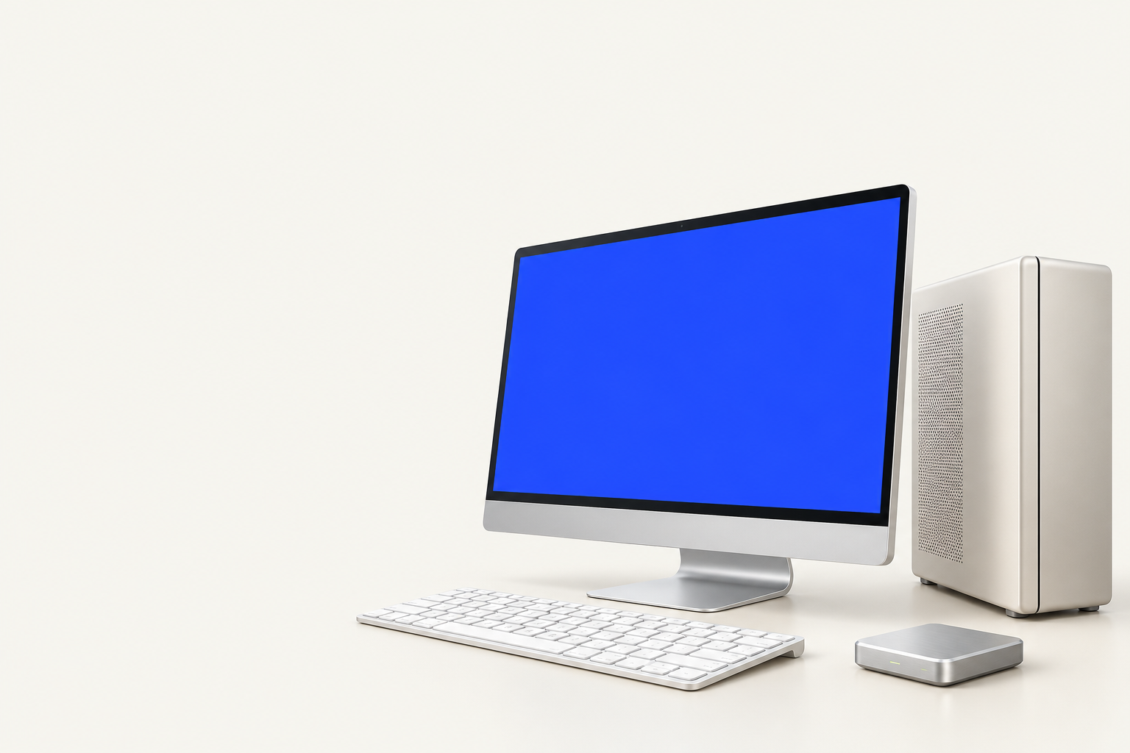
Открыта круглосуточно?
The library is not closed.
Дан словарь в листе.
Режим работы не указан.
R1. Что подтверждено, что придумано?
MediaSchool
17
Notes:
Информатика, 7 класс. Слайд 17.
Место в сценарии: 35–39 мин.
Вопрос: R1. Что подтверждено, что придумано?
Полные условия и ключи в плане. Ответ показывать после собственной попытки. Попросить объяснить основание и условия модели. Точные числа берутся из текста, не из иллюстрации.
Полные условия и варианты проведения есть в самостоятельном плане учителя.
[Sources]
https://edsoo.ru/wp-content/uploads/2025/07/2025_ooo_frp_informatika-7-9_baza.pdf
https://support.microsoft.com/ru-ru/word/training/check-grammar-spelling-and-more-in-word
https://support.microsoft.com/ru-ru/word/dictate-your-documents-in-word
https://nssdc.gsfc.nasa.gov/planetary/lunar/apollo11info.html
Изображение: ImageGen или утверждённая визуализация предыдущих уроков MediaSchool. Это учебная иллюстрация, не интерфейс программы и не документальная фотография события.
[/Sources]

Slide 18

Сохрани границы смысла
Библиотека не закрыта.
Про круглосуточность данных нет.
Новый факт надо проверить.
Не подменяй отсутствие данных догадкой.
MediaSchool
18
Notes:
Информатика, 7 класс. Слайд 18.
Место в сценарии: 39–41 мин.
Вопрос: Не подменяй отсутствие данных догадкой.
Полные условия и ключи в плане. Ответ показывать после собственной попытки. Попросить объяснить основание и условия модели. Точные числа берутся из текста, не из иллюстрации.
Полные условия и варианты проведения есть в самостоятельном плане учителя.
[Sources]
https://edsoo.ru/wp-content/uploads/2025/07/2025_ooo_frp_informatika-7-9_baza.pdf
https://support.microsoft.com/ru-ru/word/training/check-grammar-spelling-and-more-in-word
https://support.microsoft.com/ru-ru/word/dictate-your-documents-in-word
https://nssdc.gsfc.nasa.gov/planetary/lunar/apollo11info.html
Изображение: ImageGen или утверждённая визуализация предыдущих уроков MediaSchool. Это учебная иллюстрация, не интерфейс программы и не документальная фотография события.
[/Sources]

Slide 19

Личный итог
Вход OCR. Число.
Учебный пример и проверка.
Три собственных ответа.
Полные три минуты без проекции.
MediaSchool
19
Notes:
Информатика, 7 класс. Слайд 19.
Место в сценарии: 41–44 мин.
Вопрос: Полные три минуты без проекции.
Полные условия и ключи в плане. Ответ показывать после собственной попытки. Снять проекцию, полный личный билет 3 минуты; раздача и сбор за пределами этапа.
Полные условия и варианты проведения есть в самостоятельном плане учителя.
[Sources]
https://edsoo.ru/wp-content/uploads/2025/07/2025_ooo_frp_informatika-7-9_baza.pdf
https://support.microsoft.com/ru-ru/word/training/check-grammar-spelling-and-more-in-word
https://support.microsoft.com/ru-ru/word/dictate-your-documents-in-word
https://nssdc.gsfc.nasa.gov/planetary/lunar/apollo11info.html
Изображение: ImageGen или утверждённая визуализация предыдущих уроков MediaSchool. Это учебная иллюстрация, не интерфейс программы и не документальная фотография события.
[/Sources]

Slide 20
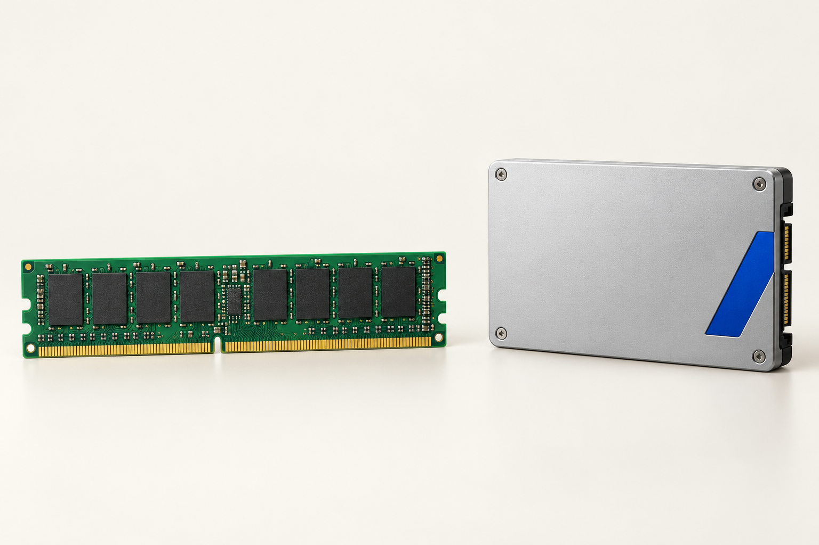
Придумай пару для проверки
Исходник и вымышленный результат.
Одна обнаружимая ошибка.
Исправление и основание.
4–6 минут на бумаге. Внешний сервис не нужен.
MediaSchool
20
Notes:
Информатика, 7 класс. Слайд 20.
Место в сценарии: 44–45 мин.
Вопрос: 4–6 минут на бумаге. Внешний сервис не нужен.
Полные условия и ключи в плане. Ответ показывать после собственной попытки. Попросить объяснить основание и условия модели. Точные числа берутся из текста, не из иллюстрации.
Полные условия и варианты проведения есть в самостоятельном плане учителя.
[Sources]
https://edsoo.ru/wp-content/uploads/2025/07/2025_ooo_frp_informatika-7-9_baza.pdf
https://support.microsoft.com/ru-ru/word/training/check-grammar-spelling-and-more-in-word
https://support.microsoft.com/ru-ru/word/dictate-your-documents-in-word
https://nssdc.gsfc.nasa.gov/planetary/lunar/apollo11info.html
Изображение: ImageGen или утверждённая визуализация предыдущих уроков MediaSchool. Это учебная иллюстрация, не интерфейс программы и не документальная фотография события.
[/Sources]

